Slide 1

嵌入式网络与通信
初级项目一 · 第二部分
车载网络与协议
让车内模块交换信息，
让通信结果驱动实际功能。
ECU
ECU
ECU
CAN / LIN
Ethernet / TSN
AUTOSAR
看懂连接 → 读懂报文 → 跑通控制 → 验证结果

Slide 2
汽车功能在变，系统也要变
先看需求：从单个功能工作，到多个系统协同，再到交付后持续更新。
01
功能越来越多
02
功能越来越相关
03
功能持续更新
从“能工作”到“更好用”
从“各管各的”到“要配合”
从交付定型到持续维护
喷射、灯光、舒适控制
各自需要感知与判断
多个功能共享车辆状态
共同完成预警或控制
软件更新、远程诊断
希望不总靠增加控制盒
需要更多电子控制
需要交换信息与协调
需要可复用、可升级
功能增长 → 信息增多 → 协同更复杂 → 需要重新组织计算、网络与软件
需求推动架构变化，而不是为了用一种新协议而增加功能。

Slide 3
电子电气架构：整车的组织方案
E/E架构不仅安排网络，也安排功能、计算位置、输入输出和供电。
一辆示意车：功能分工＋通信连接＋供电
谁负责？
哪些功能与软件
由哪些控制器承担
信息
控制
输入 / 感知
控制与计算
执行装置
放哪里？
计算集中在哪里
设备如何就近连接
低压供电
怎样联系？
数据通过什么网络
电力怎样到达部件
架构回答“谁负责、放哪里、怎样联系”，协议再规定“怎样交流”。

Slide 4
整车电子电气架构演进
1
分布式架构（早期）
2
域控制架构（过渡）
3
中央计算＋区域控制（趋势）
～2000年代
～2010—2020年代
2020年代～
以功能为中心，多个独立ECU分散布置
以域为中心，按功能组合进行集中控制
以中央计算平台为核心，区域控制器就近接入
发动机
ECU
变速箱
ECU
仪表
ECU
空调
ECU
中央计算平台
动力域
控制器
底盘域
控制器
车身域
控制器
座舱域
控制器
ADAS
域控制器
高性能计算 · 车云协同 · 软件平台
云端
（OTA）
ABS
ECU
以太网 / TSN（高速主干网）
发动机
ABS/ESC
车灯
仪表
摄像头
前左区域
控制器
前右区域
控制器
后左区域
控制器
后右区域
控制器
变速箱
转向控制
车窗
中控系统
毫米波
雷达
电机控制
悬架控制
门锁
空调
超声波
雷达
车灯
ECU
车窗
ECU
安全气囊
ECU
车身控制
ECU
…
…
…
…
…
…
车灯
传感器
摄像头
雷达
车门
座椅
电源
传感器
CAN总线
LIN总线
CAN总线
LIN总线
以太网（部分）
（左前）
（右前）
（左后）
（右后）
以太网 / TSN
CAN总线
LIN总线
功能独立、控制器分散、线束逐渐增多
跨功能协同增强、数据共享增加、域内集中控制
计算更集中、接入更就近、软件可持续升级
复杂度上升的核心原因
结论
功能数量增加
传感器与
执行器增多
数据量与带宽
需求上升
实时性与可靠性
要求提高
多网络并存
软件更新与
OTA需求增强
复杂度不只是
“节点变多”，
更是“计算、通信、
软件与协同方式”
全面升级。
从少量功能
到数百项功能
摄像头、雷达、超声波等
各类传感器与执行器
数量快速上升
高分辨率传感器、
多源融合带来海量数据
自动驾驶、主动安全等
对实时性和功能安全
提出更高要求
CAN/LIN/FlexRay/以太网
不同场景采用不同总线，
网络架构更加复杂
车辆功能持续迭代，
需要支持远程升级
和全生命周期管理

Slide 5
整车电子电气架构演进
从简单机械 / 电气控制出发：不断增加功能，也不断调整控制、计算与连接的分工。
局部电子控制
分布式网络化
功能域集成
中央计算＋区域接入
1967｜大众1600
1995｜宝马7系
2017｜奥迪A8
Model 3 / 宝马新世代
电子控制单元
ECU
ECU
驾驶
辅助域
座舱域
高性能计算
传感器
执行器
ECU
ECU
区域A
区域B
先把一个功能管好
多个ECU交换信息
相关计算集中处理
计算与位置分开组织
功能要协同
跨功能整合
跨域与布线
仍需管理实时性与隔离
演进是组织方式的变化；不同阶段会并存，不是所有车型同时换代。

Slide 6
从电子控制，到控制器联网
两个真实例子，说明“一个功能由电子系统控制”和“多个模块交换信息”不是同一件事。
1967
大众1600 LE / TLE
1995
宝马7系：CAN联网
美国版车型采用Bosch Jetronic
电子喷射系统，以应对排放要求。
CiA记录：5个ECU通过CAN互联。
重点开始转向多个控制单元的信息交换。
传感信息
电子控制
燃油喷射
ECU 1
ECU 4
CAN网络
把一个具体功能控制得更好
ECU 2
ECU 5
ECU 3
有电子控制 ≠ 已有复杂车载网络
先让单个功能工作，再让不同功能通过信息交换配合起来。

Slide 7
奥迪A8：为什么需要域控制器？
2017年zFAS：把多种感知信息汇聚，形成供多个驾驶辅助功能使用的环境模型。
以前：每个功能分别处理信息
本例：多个功能使用更统一的环境信息
多源感知
多个功能共享
摄像头
驾驶辅助
zFAS
雷达
泊车辅助
汇聚数据，形成环境模型
其他传感信息
中央驾驶辅助控制器
底盘相关协同
简化数据关系图：不是全车只剩zFAS；原系统还包含雷达控制单元等协同与冗余设计。
域控制的关键，是整合相关功能的计算与数据，而不是简单减少盒子。

Slide 8
特斯拉Model 3：集中与分布并存
依据2017—2023版维修资料，看车载电脑与前、左、右车辆控制器的不同位置。
不是“全车仅三个ECU”
功能域 Domain
按“做什么”组织
例如驾驶辅助、座舱等功能
Car Computer
车载电脑
VCFRONT
前车辆控制器
区域 Zone
VCLEFT
左车辆控制器
VCRIGHT
右车辆控制器
按“位于哪里”组织
例如车身前部、左侧、右侧
两个划分维度，可以结合使用。
更集中的计算，不等于取消车身各处的控制器。

Slide 9
宝马Neue Klasse：中央计算＋区域接入
以新一代iX3为例：四个高性能计算机配合区域化线束，重新组织计算与连接。
四个“Superbrains”：按主要功能汇集计算能力
区域化线束的收益
信息娱乐
驾驶辅助
行驶动态
基础功能
约600 m
减少的线缆长度
高速互联 → 区域控制器 → 附近设备
约30%
前部区域
中部区域
后部区域
车顶区域
线束重量降低
不是整车减重比例
计算可以集中，连接需要就近，执行仍然分布。

Slide 10
整车电子电气架构示意
从传感器、控制器、网络到软件平台，多层协同共同构成复杂系统
摄像头
（前视）
毫米波雷达
（前向）
激光雷达
（可选）
GPS/IMU
（定位/惯导）
通信网络图例
CAN / CAN FD
（车身控制、底盘控制等）
LIN
超声波雷达
（左前）
超声波雷达
（右前）
（车身小节点、执行器等）
车灯
车窗
门锁
座椅
空调
仪表
中控
车载以太网 / TSN
（中央计算、域控制器、高清传感器等）
车身控制器
（BCM）
座舱计算平台
（智能座舱）
FlexRay
摄像头
（左侧）
前左
区域控制器
前右
区域控制器
摄像头
（右侧）
（底盘安全控制、冗余系统等）
复杂度来源
网关
中央计算平台
（智能驾驶/整车计算）
1
节点数量多
传感器、控制器、执行器等节点众多，分布在全车各个位置。
摄像头
（左后）
后左
区域控制器
后右
区域控制器
摄像头
（右后）
2
网络类型多
动力控制器
底盘控制器
（电驱/发动机）
（制动/转向）
CAN、LIN、车载以太网、FlexRay等多种总线并存，协议和速率各不相同。
3
跨域协同强
超声波雷达
（左后）
超声波雷达
（右后）
动力、底盘、车身、座舱、智驾等多域深度协同，数据交互频繁。
制动
转向
BMS
（电池管理）
电驱
（电机控制）
电池
4
软件依赖深
从底层驱动到中间件再到应用软件，软件规模庞大，持续迭代升级。
总结
现代汽车不是单一网络，而是“多控制器 + 多总线 + 多软件层”共同协作的系统。

Slide 11
电子电气架构复杂度的8个来源
1
功能数量增加
2
控制器与节点增多
从基础控制到ADAS、
智能座舱、能量管理等，
车辆功能不断丰富。
ECU、域控制器、
区域控制器并存，
控制节点数量持续增加。
8
软件与OTA升级
3
传感器规模扩大
软件规模扩大，
接口管理、配置管理
和远程升级更重要。
摄像头、雷达、超声波、
惯导等大量接入，
感知数据类型和数量激增。
7
多网络并存
4
执行器与负载更多
CAN、LIN、FlexRay、
以太网、TSN等各有
适用场景，需要协同工作。
电子电气架构
复杂度
制动、转向、车灯、门窗、
座椅等都要受控，
执行器种类和数量不断增加。
— 多系统 · 多数据 · 多约束 —
6
实时性与功能安全要求提高
5
数据带宽需求上升
关键功能要求更低延迟、更高可靠性，
满足功能安全（如ISO 26262）
的严格要求。
高清视频、融合感知、
诊断与记录带来更多数据，
对网络带宽提出更高要求。
复杂度的本质：从“硬件连接复杂”发展为“计算、通信、软件、时序与安全共同复杂”。

Slide 12
架构为什么朝这个方向发展？
不是追求控制器越少越好，而是让计算、数据、软件和连接更容易协同。
增长中的问题
组织方式的调整
希望获得的收益
多功能依赖同一信息
汇聚数据与相关计算
减少重复处理，便于协同
线束与接口越来越复杂
区域节点就近接入
简化布线与连接管理
软件更新和集成更频繁
统一平台、接口与配置
提升复用与维护效率
算力分散，功能持续增加
合理集中部分计算资源
更灵活地部署功能
仍需设计的边界：实时响应 · 故障隔离 · 供电与唤醒 · 网络资源与验证
收益与约束要一起考虑：合适的分工，比一味“更集中”更重要。

Slide 13
整车网络总图：多种通信共存
计算与网络的组织变了，不同末端设备的数据量、时效、成本和接口需求仍然不同。
计算与通信：节点怎样连接
软件：功能怎样组织
高性能计算：功能协调 / 数据处理
应用功能
以太网交换互联
共用接口 / 服务
区域 / 网关A
区域 / 网关B
感知节点
基础软件 / 驱动
CAN
LIN
以太网等
AUTOSAR是软件架构代表
不是额外一跳网络
控制ECU / 执行器
门锁 / 风门模块
摄像头 / 感知数据
中央计算并不会消灭局部网络；不同通信方式通过节点与网关协同。

Slide 14
通信技术家族
CAN、LIN与以太网不是全部；先认识不同选择的位置，再深入最经典的机制。
CAN
CAN FD
LIN
FlexRay
车载以太网
控制命令与状态
CAN家族的扩展
低成本局部通信
另一类车载网络
数据量与互联
学报文、共享通道
与仲裁机制
更高数据吞吐
与经典CAN有别
主节点组织通信
连接较简单的模块
另一种时间组织
与通信实现选择
连接更多数据
TSN关注传输时效
本章重点
扩展认识
本章重点
了解位置
本章重点
学习代表性技术，是为了形成工程判断，不是背完所有协议名称。

Slide 15
车载网络与协议
本章要回答：怎么连、怎么传、怎么让软件配合起来。
1
怎么连？
2
怎么传？
3
怎么协同？
多个ECU之间的
物理连接与网络组织。
消息格式、通信时序、
仲裁与数据传递。
应用软件使用统一接口，
驱动功能并返回状态。
主线：CAN → LIN → 车载以太网 / TSN → AUTOSAR
谁发送、传什么、谁处理、如何验证。

Slide 16
本章知识目录
三组核心知识，最终汇入一个可运行的车辆灯光控制项目。
CAN / LIN
Ethernet / TSN
AUTOSAR
CAN/LIN总线原理与应用
车载以太网与TSN技术
AUTOSAR通信中间件
控制模块怎样共享消息？
大数据量与时间要求怎样兼顾？
软件怎样降低耦合、方便复用？
实战：基于 CAN 总线的分布式汽车灯光控制系统

Slide 17
汽车里的ECU
ECU（电子控制单元）可以理解为汽车内部负责特定功能的小型计算机。
变速器
ECU
空调
ECU
发动机
ECU
车灯
ECU
门窗
ECU
仪表
ECU
一辆车内部往往包含多个 ECU，它们需要通过车载网络交换信息、协同工作。

Slide 18
CAN总线出现之前
在没有总线之前，多个 ECU 往往采用点对点连接，线束数量会迅速增加。
ECU
接线复杂
ECU
ECU
扩展困难
ECU
ECU
维护成本高
随着 ECU 数量增加，传统点对点连接会带来更长的线束和更高的系统复杂度。

Slide 19
CAN总线通信拓扑图
CAN 通过一条共享总线连接多个 ECU，从而减少线束并简化连接关系。
ECU
ECU
ECU
共享总线
多个节点接入
CAN总线
ECU
ECU
与点对点连接相比，共享总线结构更便于扩展，也更适合车内多 ECU 通信。

Slide 20
ECU通过CAN总线通信的原理
CAN 控制器与 CAN 收发器配合工作，通过 CAN_H 和 CAN_L 两根线进行差分通信。
通信结构：业务 → 协议 → 电气信号
典型高速CAN：两种总线状态
显性（逻辑0）
隐性（逻辑1）
ECU
5 V
CAN_H
CAN_H ≈ 3.5 V
MCU
微控制器
CAN
控制器
CAN
收发器
3.5 V
CAN_H ≈ 2.5 V
2.5 V
差分电压
约2 V
内部
总线
1.5 V
CAN_L ≈ 2.5 V
CAN_L
CAN_L ≈ 1.5 V
0 V
收发器负责电平转换
差分信号提升抗干扰能力
节点通过总线交换报文
将控制器的逻辑信号转换为
总线上的差分电平信号。
接收端主要关注CAN_H与CAN_L
之间的电压差。
多个ECU接入同一总线，
按照协议完成消息交换。

Slide 21
CAN总线为什么采用两根线？
CAN 采用 CAN_H 与 CAN_L 两根线组成差分传输，可显著提高抗干扰能力。
1 单线干扰
2 CAN双绞线
3 双线抗干扰
外界干扰
相似干扰同时叠加
CAN_H
信号电压
CAN_H
CAN_L
CAN_L
干扰使单线电压发生畸变，
可能影响信号判断。
两根线采用双绞结构，
使两线更容易受到相似干扰。
电压差
CAN_H − CAN_L
关注两线电压差：相似干扰同时叠加时，接收端更不容易误判。

Slide 22
CAN节点结构
一个典型 CAN 节点通常包括微控制器、CAN 控制器、CAN 收发器以及与总线相连的物理接口。
CAN节点（ECU）
收发器完成逻辑电平与
总线差分信号的双向转换。
微控制器
MCU
CAN
控制器
CAN
收发器
CAN 总线
TXD：发送
CAN_H
数据
RXD：接收
CAN_L
应用程序
数据处理、诊断、控制
报文组织
收发、仲裁、过滤
隐性1
显性0
隐性1
CAN_H
CAN_L
应用决定“做什么”
控制器负责“按协议收发”
收发器解决“怎样接上线”
业务逻辑解释命令，
改变并维护功能状态。
组织帧、参与仲裁和过滤；
控制器可以集成在MCU中。
通过CAN_H / CAN_L收发差分信号；
电源、地与保护电路未在图中展开。

Slide 23
CAN拓扑结构
CAN 网络通常采用总线型拓扑，多个节点并联接入同一主干线，两端使用终端电阻进行匹配。
!
分支线不宜过长，
以免影响信号质量。
节点1
(ECU)
节点2
(ECU)
节点3
(ECU)
节点N
(ECU)
•••
CAN_H
终端电阻
120Ω
终端电阻
120Ω
主干线
CAN_L
总线型拓扑是 CAN 简化接线和支持多节点通信的重要基础。

Slide 24
CAN总线传输数据帧
ACK不等于动作已完成
CAN 报文采用固定结构组织，便于识别、仲裁、校验与确认。
ACK是帧级确认。
灯光状态还需应用层反馈。
仲裁域
控制域
数据域
CRC域
ACK域
起始
SOF
标识符
ID
RTR
IDE
DLC
数据
0～8 byte
CRC序列
CRC
界定符
ACK
槽
ACK
界定符
帧结束
EOF
1 bit
11 / 29 bit
1 bit
1 bit
4 bit
0～64 bit
15 bit
1 bit
1 bit
1 bit
7 bit
ID识别与仲裁
RTR区分帧类型
DLC表示数据长度
CRC用于差错检测
区分报文，并参与仲裁。
同格式数据帧比较时，
数值较小者优先。
RTR = 0：数据帧
RTR = 1：远程帧
DLC说明数据域字节数；
经典CAN的数据域：
0～8字节。
发送方计算，接收方重算；
通过比较结果，
检查传输中的差错。

Slide 25
仲裁机制
当多个节点同时发送报文时，CAN 通过按位仲裁决定谁继续发送，优先级高的报文获胜。
位时间
bit 10
bit 9
bit 8
bit 7
bit 6
bit 5
bit 4
bit 3
bit 2
bit 1
bit 0
本次仲裁结果
节点 A
1
bit 5退出
转为接收
ID 0x67C
0
11001111100
节点 B
1
仲裁获胜
继续发送
ID 0x65A
0
11001011010
节点 C
1
bit 2退出
转为接收
ID 0x65D
0
11001011101
总线电平
（实际值）
显性0
覆盖隐性1
按位比较，不破坏报文
同格式数据帧：小ID优先
获胜者继续发送完整报文
发送1却检测到0时退出；
已经发送的共同前缀保持有效。
A在bit5退出，C在bit2退出；
B = 0x65A获得本次发送权。
失败节点转为接收并等待；
不能抢占已经传输中的一帧。

Slide 26
CAN总线的优势
CAN 通过共享总线与差分传输，能够减少线束、降低成本，并提高系统抗干扰能力。
1 减少线束：点对点与共享总线
2 双绞线
3 差分信号
不使用CAN总线
使用CAN总线
ECU
CAN_High
ECU
ECU
ECU
ECU
ECU
ECU
ECU
ECU
ECU
ECU
CAN_H
约3.5 V
ECU
ECU
ECU
ECU
ECU
ECU
ECU
ECU
ECU
ECU
CAN_Low
120 Ω
120 Ω
CAN_L：约1.5 V
大量点对点线束
共享一条CAN总线
两根信号线相互缠绕，
配合差分接收抑制干扰。
典型显性状态；两端终端匹配，
改善信号质量与抗干扰能力。
减少线束长度
结构清晰，便于维护
差分传输提升抗干扰能力
CAN适合车内多ECU通信；实时性仍需结合负载、优先级与时序设计。

Slide 27
LIN数据总线介绍
LIN（Local Interconnect Network）：面向低成本局部通信的总线。
先记住三个特点
LIN与CAN的关系
主节点组织通信
CAN
1
按预先安排的规则启动通信。
2
单根通信信号线
CAN–LIN
主节点 / 网关
结构简单，适合较小数据量。
LIN
3
主从协同工作
从节点按约定发送或接收数据。
LIN从节点1
LIN从节点2
LIN从节点3
CAN与LIN不是简单替代：根据数据量、时间要求和成本选择合适的通信方式。

Slide 28
LIN主控制单元：谁在安排通信？
主节点管理通信节奏；在CAN–LIN架构中，还承担消息转换与诊断组织。
按调度表安排：何时传、传什么
主控单元的四项工作
调度表
监控
检查通信过程与状态
时隙1
时隙2
时隙3
调度
安排消息与发送周期
读取温度
更新风门
读取状态
转换
实现 CAN–LIN 信息交换
诊断
组织所连接从节点的诊断
主节点发报文头 → 约定节点提供响应 → 进入下一通信时隙
通俗理解：主节点负责“排节目单”，不等于每一段数据都必须由它来说。

Slide 29
LIN从控制单元：按约定响应，也能唤醒
从节点承担传感或执行任务；通信时机由主节点组织。
正常工作：听到报文头，再决定怎样响应
休眠与唤醒
1
收到报文头
休眠状态
识别当前是哪类消息
2
检查配置
发出唤醒信号
判断自己是发布者还是接收者
3
发送 / 接收数据
恢复正常调度
完成本节点的功能交互
能够唤醒总线 ≠ 可以随时抢发普通数据。正常通信仍需遵守调度规则。

Slide 30
LIN数据总线的应用
少量数据、局部功能、成本敏感：先看任务需要，再选择通信方式。
天窗
门锁
玻璃升降
与CAN怎样比较？
开闭 / 位置
锁止 / 解锁
上升 / 下降
LIN：最高约 20 kbit/s
CAN：500 kbit/s～1 Mbit/s
外后视镜
风门伺服
鼓风机
角度 / 状态
目标位置 / 反馈
风量 / 运行状态
速率只是选择因素之一。
不是“快的一定更好”，而是“满足需求的方案更合适”。

Slide 31
LIN知识小结
01 简介与应用
02 系统组成
低成本、单信号线、一个主节点。
用于门锁、天窗、后视镜、空调等。
主节点、从节点与信号线组成系统。
主节点组织；从节点按约定响应。
LIN
局部互连网络
03 数据传输
04 诊断与故障
主节点发报文头，约定节点提供响应。
隐性接近电源，显性接近0 V。
检查通信状态与节点响应。
典型故障：线路断路、短路。
看到LIN系统，应能说清：谁组织、谁响应、传什么、出了问题怎样查。

Slide 32
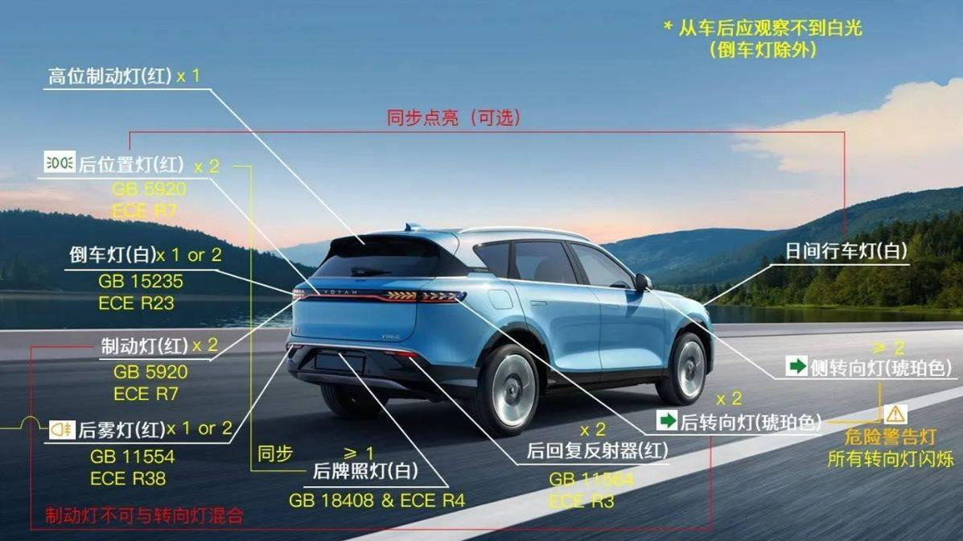
实战
实战目标：
设计并实现一个基于 CAN 总线的分布式汽车灯光控制系统，目标是实现高可靠性与实时性，并便于监控与维护。该系统应通过 CAN 总线完成所有车灯的开关控制，同时满足以下关键要求：
实现可靠的灯光控制命令传输
保证系统实时响应性能
提供完整的状态监控机制
确保系统安全性和稳定性
上图仅作为整车灯光示例，本实战考虑灯光为：左转向、右转向、双闪、刹车、前大灯、尾灯（后有说明）

Slide 33

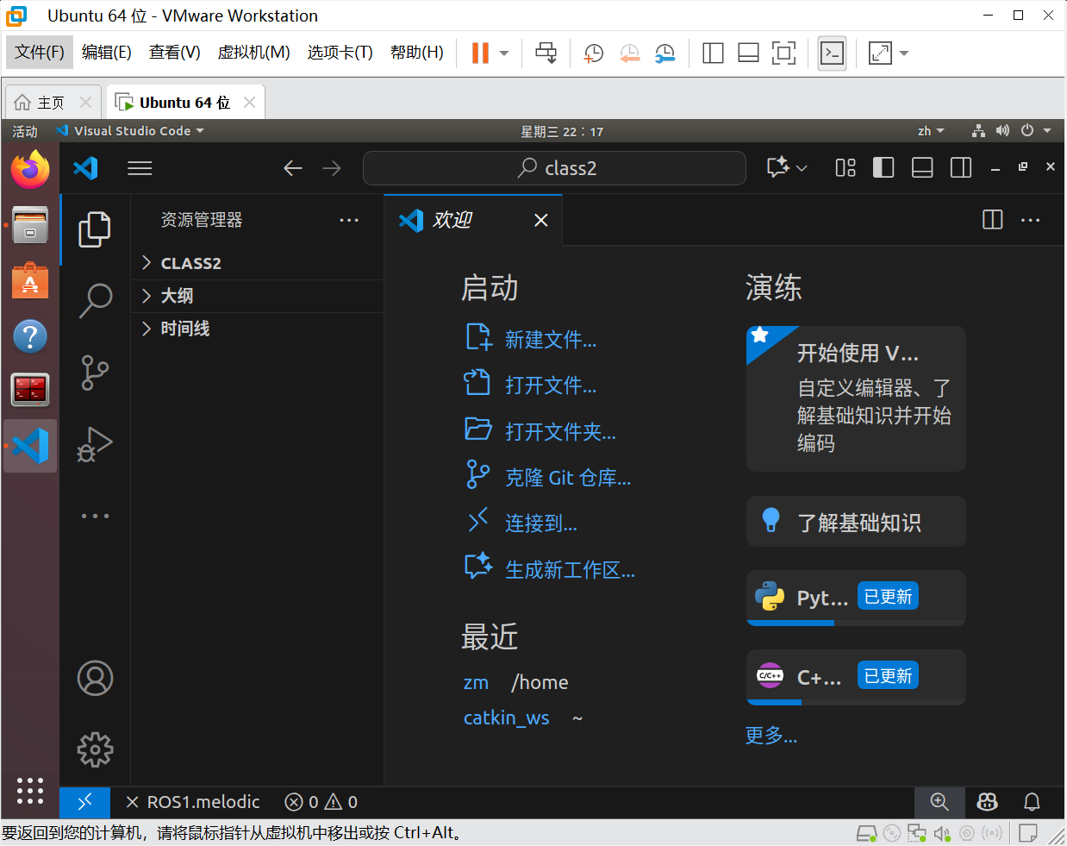
实战
实战操练：使用CAN总线通信的车辆灯光控制系统
实战环境：
在虚拟机（ Ubuntu）中，使用 VS Code 与 Python 进行 CAN 总线开发。
搭建虚拟 CAN 总线环境
验证接口已创建
使用 ip link show 命令检查：
ip link show vcan0
安装Python CAN 库（建议使用anaconda隔离环境）：
pip install python-can

Slide 34
实战
实战操练
项目分步任务
要求:执行周期:10ms;触发方式:事件驱动
要求：执行周期:5ms;触发方式:事件驱动
要求执行周期:100ms;触发方式:定时触发
CAN 命今接收任务
命令解析任务
灯光控制任务
状态反馈任务
系统监挖任务
要求：执行周期:事件驱动;触发方式:消息队列
要求：执行周期:20ms;触发方式:定时触发

Slide 35
实战
CAN命今接收任务和命令解析任务
接受任务功能要求
命令解析任务功能要求
实时监听 CAN 总线消息。
过滤识别控制命令(ID:0x256)
将接收到的消息存入命令缓冲区
统计CAN 通信质量指标
从命令缓冲区读取CAN消息
解析命令类型和参数
验证命令合法性
转换为内部控制指令

Slide 36

实战
灯光控制任务
命令映射表格
命令值 | 功能描述 | 参数说明
0 | 所有灯光关闭 | 亮度=100
1 | 所有灯光开启 | 亮度=100
2 | 左转向灯 | 自动关闭右转向
3 | 右转向灯 | 自动关闭左转向
4 | 双闪警告灯 | 切换状态
5 | 刹车灯 | 切换状态
6 | 前大灯 | 切换状态
7 | 尾灯 | 切换状态
执行具体的灯光控制逻辑
管理8个灯光状态
实现转向灯互斥逻辑
处理灯光状态转换
左转向灯开启时自动关闭右转向灯
右转向灯开启时自动关闭左转向灯
双闪模式优先于单侧转向灯
功能要求

Slide 37
实战
状态反馈任务和系统监控任务
状态反馈任务要求
系统监控任务要求
定时采集当前灯光状态
编码状态数据到 CAN 格式
发送状态反馈消息(ID:0x257)
处理发送失败重试机制
监控系统运行状态
检测灯光硬件故障
统计系统性能指标
生成运行日志

